Slide 1
9 – Dimensionality Reduction

Slide 2
Outline
High Dimensionality Data
Dimensionality Reduction
Teknik Dimensionality Reduction
Principal Component Analysis (PCA)
Studi Kasus PCA
Hands-on

Slide 3
High Dimensionality Data

Slide 4
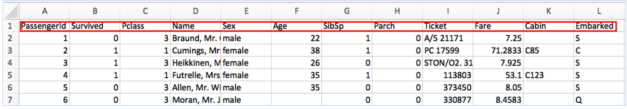
Apa itu Dimensionality?
Dimensionality dalam machine learning merujuk pada jumlah fitur atau atribut input yang digunakan dalam dataset.
Image Source

Slide 5
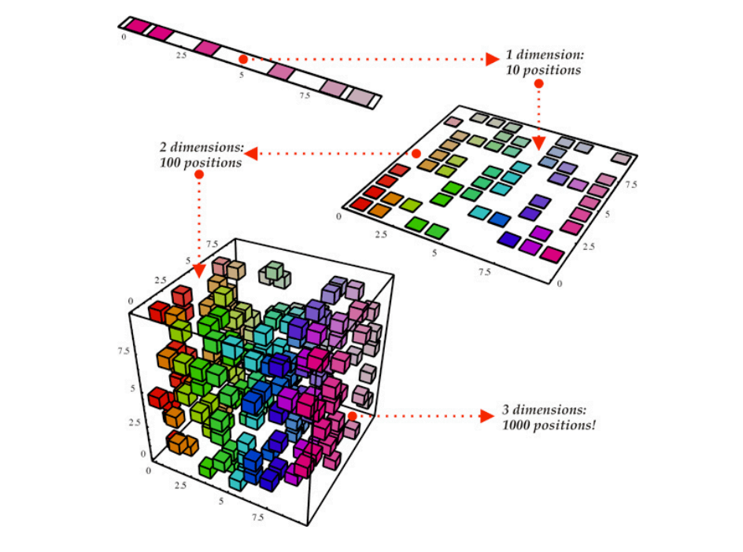
Apa itu Dimensionality?
Misalnya, kita memiliki dataset dengan 1 fitur (1D) yang terdiri dari 10 titik data. Titik-titik data dalam dataset tersebut dapat dengan mudah direpresentasikan dengan bantuan garis.
Kemudian, jika kita menambahkan satu fitur lagi, maka akan terjadi peningkatan ruang dimensi menjadi 10 * 10 = 100.
Lebih jauh, jika kita menambahkan satu fitur lagi, ruang dimensi akan meningkat menjadi 10 * 10 * 10 = 1.000, dan seterusnya untuk 4 dimensi (10⁴ = 10.000, 10⁵ = 100.000, dst.)
Jadi, ketika dimensi terus meningkat, ruang dimensi akan terus meningkat secara eksponensial.
Image Source

Slide 6

Apakah Lebih Banyak Data, Lebih Baik?
Terdapat sebuah golden rule dalam machine learning:
“The more data, the better.”
Secara umum, lebih banyak data membuat model bisa mempelajari pola yang lebih kompleks dan variasi yang lebih besar dalam data. Hal ini dapat membantu meningkatkan kinerja model dan mengurangi kemungkinan overfitting.
Namun, aturan ini seperti pedang bermata dua.
Penambahan data yang tidak selektif dapat memperkenalkan noise, menurunkan kinerja model, dan memperlambat proses pelatihannya. Dalam hal ini, lebih banyak data dapat merusak kinerja model, sehingga penting untuk memahami bagaimana cara mengatasinya.

Slide 7
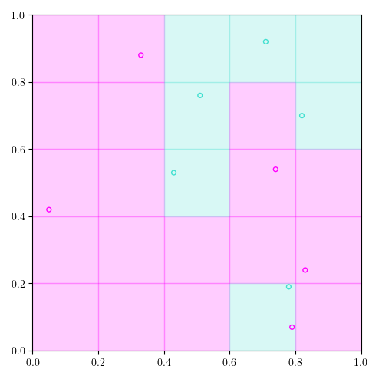
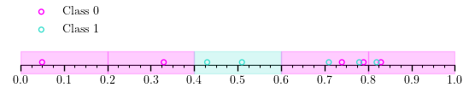
The Curse of Dimensionality
2 Dimensi / fitur
Curse of dimensionality adalah masalah yang muncul ketika kita memiliki dataset yang memiliki banyak fitur atau variable sehingga dimensionality pada data kita menjadi sangat tinggi
Dimensi data yang sangat tinggi, membuat data kita menjadi lebih renggang dan lebih mudah untuk dibedakan sehingga akan meningkatkan performa prediksi (supervised)
Namun, performa prediksi itu bukan berasal dari kemampuan mesin untuk melihat pola yang ada di data, sehingga mesin akan menjadi overfit kepada data training dan mesin tidak bekerja dengan baik pada data yang baru.
Selain itu juga, proses training model akan memerlukan resources yang lebih banyak dengan bertambahnya dimensi pada data
1 Dimensi / fitur

Slide 8
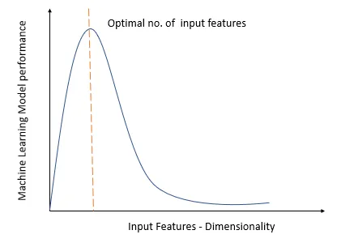
Hughes Phenomenon
Hughes Phenomenon adalah fenomena yang terjadi ketika kinerja model meningkat dengan penambahan fitur dalam dataset, hingga mencapai suatu titik di mana kinerja model mulai menurun ketika jumlah fitur terus meningkat.
Dikenal juga sebagai "overlearning", di mana semakin kompleks model, semakin mudah terjadi overfitting, yaitu model terlalu cocok dengan data pelatihan dan tidak bisa generalisasi dengan baik pada data baru.
Performa mesin diukur dengan data yang berbeda dari data training

Slide 9
Dimensionality Reduction

Slide 10
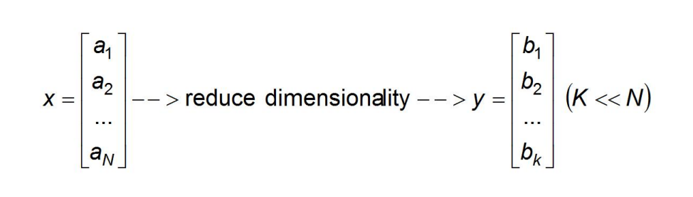
Apa Itu Dimensionality Reduction?
Dimensionality reduction adalah teknik pengurangan dimensi dari data yang berdimensi tinggi menjadi data yang berdimensi rendah. Tujuannya adalah untuk mengurangi kompleksitas dataset dan meningkatkan kinerja model machine learning.
Dimensionality reduction dilakukan dengan mengidentifikasi fitur-fitur yang paling penting atau relevan dalam dataset dan mengabaikan fitur-fitur yang kurang penting atau tidak relevan.
Image Source

Slide 11
Manfaat Dimensionality Reduction
Mempermudah visualisasi: Mengurangi dimensi data menjadi 2D atau 3D membantu visualisasi data dan mempermudah untuk memahami dan mengeksplorasi pola dalam data.
Meningkatkan kecepatan pelatihan model: Dataset dengan dimensi yang lebih rendah akan melatih model lebih cepat karena membutuhkan komputasi yang lebih sedikit.
Meningkatkan interpretasi model: Reduksi dimensi mempertahankan hanya fitur-fitur yang paling relevan dalam dataset, membuat model lebih sederhana dan lebih mudah diinterpretasikan.
Meningkatkan akurasi model: Fitur yang tidak relevan dalam dataset memperkenalkan noise dan mengurangi akurasi model. Dimensionality reduction menghapus fitur-fitur yang memiliki hubungan multikolinear untuk meningkatkan akurasi model.
Mengurangi overfitting: Ketika model prediksi dilatih pada dataset yang memiliki noise tinggi, model mempelajari noise dan tidak akan tergeneralisasi dengan baik sehingga mengarah pada overfitting. Dimensionality reduction mengurangi noise dalam dataset dengan menyertakan fitur yang paling relevan atau berpengaruh pada prediksi, sehingga mengurangi overfitting.

Slide 12
Teknik
Dimensionality Reduction

Slide 13
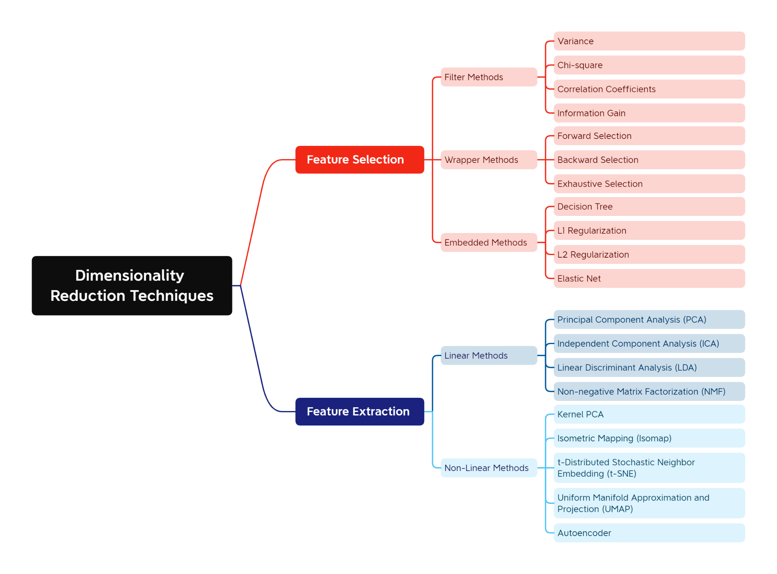
Teknik Dimensionality Reduction

Slide 14
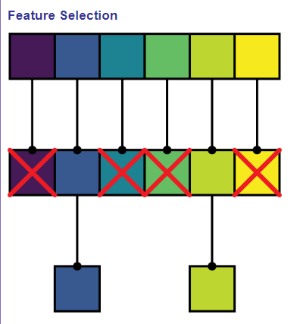
Feature Selection
Feature selection bertujuan untuk mengurangi jumlah fitur input dengan menggunakan teknik statistik untuk mengidentifikasi fitur-fitur terbaik dan paling relevan, serta mengeluarkan fitur yang tidak relevan dalam dataset untuk model prediksi.
Feature selection tidak mengubah fitur asli sedangkan feature extraction menciptakan fitur baru dari fitur asli.
Ada beberapa metode untuk melakukan feature selection, antara lain filter, wrapper, dan embedded methods.
Image Source

Slide 15
Filter Methods
Metode filter menggunakan teknik statistik untuk "menyaring" atau mengevaluasi properti intrinsik dari setiap fitur input terhadap variabel target untuk mengidentifikasi fitur input mana yang akan dimasukkan ke dalam model machine learning.
Pros: Metode filter dilakukan pada fase preprocessing sebelum membangun model prediksi sebenarnya, sehingga tidak terikat pada model tertentu dan memiliki komputasi yang cepat.
Cons: Metode ini mengevaluasi fitur individual untuk mengidentifikasi pengaruhnya secara independen, namun tidak mempertimbangkan kombinasi fitur input untuk memahami pengaruhnya secara relatif sehingga dapat mengabaikan pengaruh penting kombinasi fitur.
Image Source

Slide 16
Filter Methods
Beberapa teknik yang umum digunakan dalam filter methods adalah:
Feature variance: Menghapus fitur yang konstan dan hampir konstan yang tidak memberikan nilai tambah pada model prediksi.
Chi-square: Digunakan untuk algoritma klasifikasi. Ini adalah tes statistik untuk mengukur nilai signifikansi asosiasi antara fitur input dan target.
Correlation coefficients: Menunjukkan nilai korelasi antara fitur input dan variabel target.
Filter out kolom yang memiliki nilai variance mendekati 0 (nilai pada kolom hampir seluruhnya sama)
Filter out fitur yang memiliki nilai correlation rendah atau tidak berasosiasi dengan target
Fitur | Target | Uji Statistik
Numerical | Numerical | Pearson
Categorical (Ordinal) | Numerical | Spearman
Categorical | Numerical | ANOVA
Categorical (Nominal) | Categorical | Chi Square
Image Source

Slide 17
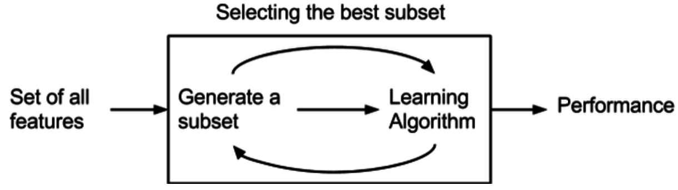
Wrapper Methods
Metode wrapper membuat subset fitur acak dari dataset dan melatih model machine learning menggunakan subset tersebut. Kemudian, model tersebut dievaluasi dan skornya dicatat. Selanjutnya, fitur yang kurang penting dalam subset tersebut dihapus dan model dilatih kembali menggunakan subset baru.
Proses ini diulang beberapa kali, di mana fitur yang kurang penting dihapus dan fitur baru ditambahkan untuk meningkatkan performa model.
Pros: Mempertimbangkan hubungan antara fitur dan variabel target, sehingga dapat memberikan subset fitur yang lebih relevan dan dapat meningkatkan performa model.
Cons: Waktu komputasi yang lebih lama karena harus melatih model pada setiap subset fitur. Selain itu, metode ini dapat menghasilkan subset fitur yang terlalu khusus untuk dataset tertentu, sehingga tidak dapat digeneralisasi pada dataset lain.
Image Source

Slide 18
Wrapper Methods
Beberapa teknik yang umum digunakan dalam wrapper methods adalah:
Forward Feature Selection: Dimulai dengan tidak memiliki fitur dalam model, dan menambahkan fitur yang signifikan hingga penambahan variabel baru tidak meningkatkan kinerja model.
Backward Feature Elimination: Dimulai dengan semua fitur, dan menghapus fitur yang kurang signifikan pada setiap iterasi hingga tidak ada peningkatan yang diamati.
Recursive Feature Elimination: Membuat model berulang kali dan menyimpan fitur terbaik atau terburuk pada setiap iterasi sampai semua fitur habis, lalu menilai fitur-fitur berdasarkan urutan eliminasi mereka.
Image Source

Slide 19
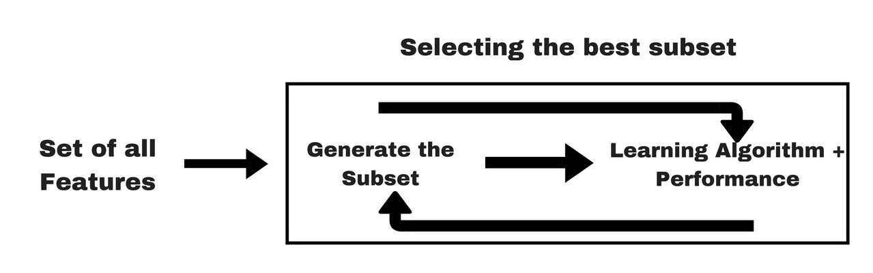
Embedded Methods
Metode embedded melibatkan pembuatan model machine learning dan pemilihan fitur dilakukan pada saat yang sama.
Sebagai contoh, beberapa algoritma machine learning seperti Regresi Lasso dan Decision Tree memiliki kemampuan bawaan untuk memilih fitur yang paling signifikan selama proses training.
Pros: Dapat menangani dataset dengan jumlah fitur yang besar dengan lebih efisien, karena pemilihan fitur terjadi selama proses training.
Cons: Cenderung memakan waktu yang cukup lama saat melatih model. Selain itu, embedded methods tergantung pada algoritma machine learning yang digunakan, di mana tidak semua algoritma machine learning memiliki kemampuan bawaan untuk melakukan pemilihan fitur secara otomatis.
Image Source

Slide 20
Embedded Methods
Beberapa teknik yang umum digunakan dalam embedded methods adalah:
Decision tree: Membangun pohon keputusan yang optimal dengan menggunakan fitur-fitur yang paling signifikan pada setiap tingkat. Fitur-fitur yang kurang signifikan secara otomatis dihilangkan saat membangun model.
L1 Regularization: Menggunakan regularisasi L1 pada model regresi linear untuk menekan koefisien fitur yang tidak signifikan menjadi nol, sehingga fitur-fitur ini secara otomatis dihapus dari model.
L2 Regularization: Menggunakan regularisasi L2 pada model regresi linear untuk menekan koefisien fitur yang tidak signifikan. Fitur-fitur dengan koefisien yang kecil secara otomatis dihapus dari model.
Elastic Net: Menggabungkan regularisasi L1 dan L2 untuk menekan koefisien fitur yang tidak signifikan. Fitur-fitur dengan koefisien yang kecil secara otomatis dihapus dari model.
Image Source

Slide 21
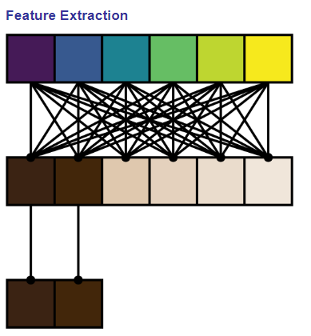
Feature Extraction
Teknik yang menghasilkan fitur-fitur baru dari fitur yang ada, dengan tujuan mengurangi dimensi dataset. Dalam feature extraction, fitur-fitur baru yang lebih informatif dan ringkas dihasilkan dari fitur-fitur awal.
Beberapa metode yang umum digunakan dalam feature extraction, seperti Principal Component Analysis (PCA), Linear Discriminant Analysis (LDA), dan t-distributed Stochastic Neighbor Embedding (t-SNE).
Image Source

Slide 22
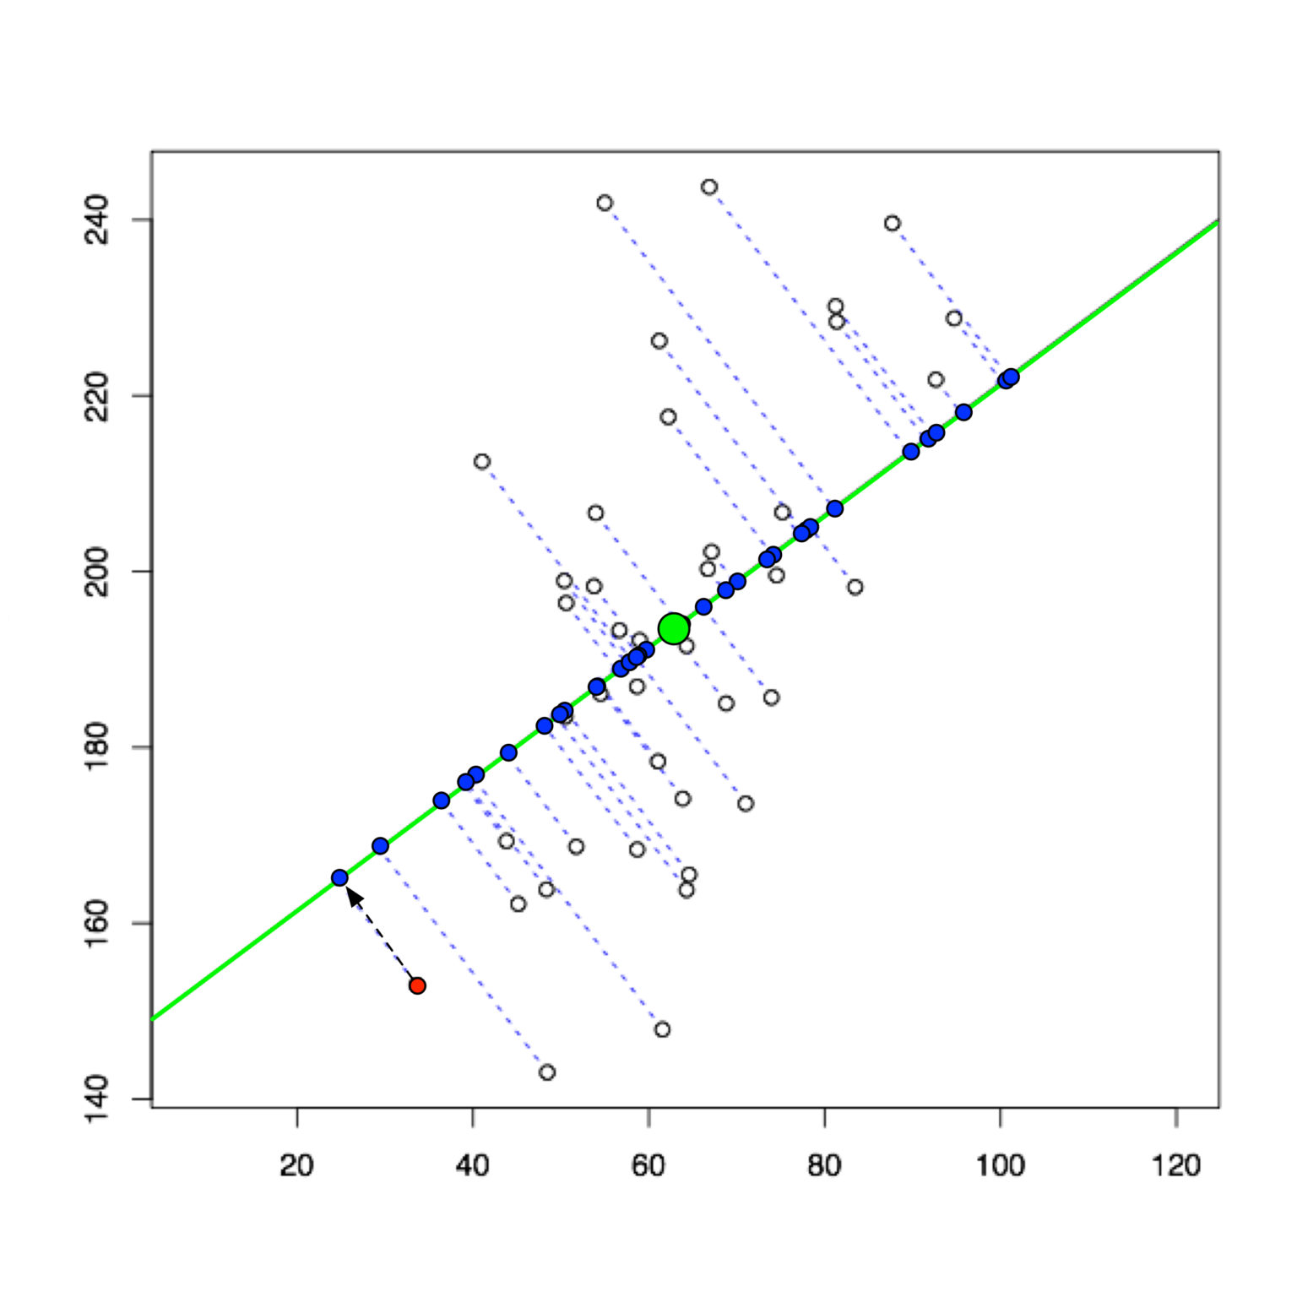
Principal Component Analysis (PCA)
PCA adalah teknik yang paling umum digunakan dalam feature extraction.
PCA bertujuan untuk menemukan hubungan antara fitur-fitur pada data yang berdimensi tinggi, sehingga setiap data dapat direpresentasikan dengan sejumlah fitur yang lebih sedikit namun tetap menjaga informasi yang terkandung dalam data.
PCA mengurangi dimensi data dengan cara menggabungkan beberapa fitur yang saling berkorelasi menjadi satu fitur baru yang disebut principal component.
Principal component adalah kombinasi linear dari fitur awal yang menjelaskan sebagian besar variasi dalam data.
Image Source

Slide 23
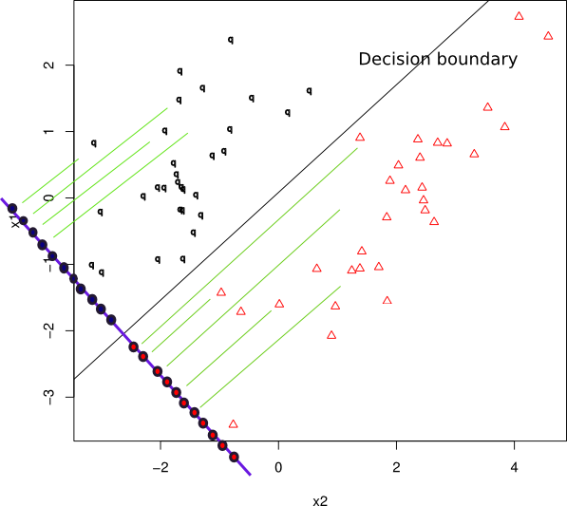
Linear Discriminant Analysis (LDA)
LDA adalah algoritma supervised yang didasarkan pada pencarian subspace fitur yang memaksimalkan pemisahan antara kelas-kelas yang berbeda
LDA bertujuan untuk menemukan kombinasi linear dari fitur-fitur awal yang terkorelasi dan memproyeksikan data ke dalam ruang fitur yang baru sehingga jarak antara data dari kelas yang berbeda lebih jauh, sedangkan jarak antara data dari kelas yang sama lebih dekat.
LDA didasarkan pada dua asumsi berikut:
Data memiliki distribusi normal.
Setiap kelas di dalam ruang fitur memiliki kovariansi yang identik.
Image Source

Slide 24
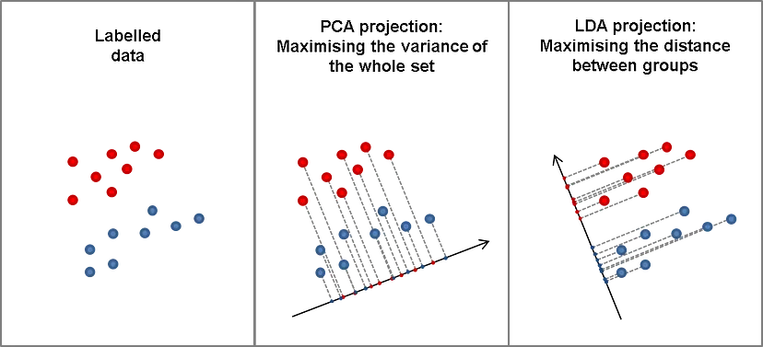
Perbedaan PCA dan LDA
PCA adalah algoritma unsupervised yang memaksimalkan varians antara fitur-fitur dataset, sedangkan LDA adalah algoritma supervised yang memaksimalkan pemisahan antara kelas-kelas yang berbeda.
Image Source

Slide 25
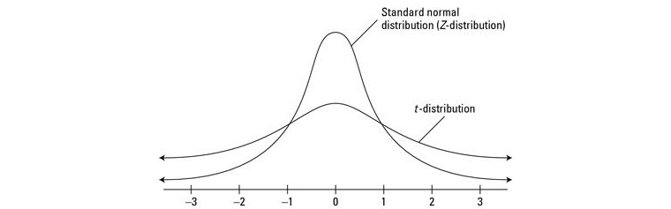
t-distributed Stochastic Neighbor Embedding (t-SNE)
t-SNE adalah algoritma dimensionality reduction yang digunakan ketika data asli berdimensi tinggi mengandung hubungan non-linier.
Proses t-SNE dilakukan dengan mengambil data dalam bentuk matriks dengan banyak fitur/kolom. Kemudian, teknik ini mencari jarak antara tiap pasangan data dalam matriks, dan membuat ulang jarak tersebut dalam dimensi yang lebih rendah (biasanya dua dimensi) sehingga dapat divisualisasikan.
Dalam hal ini, t-SNE menggunakan distribusi normal di dimensi tinggi dan distribusi t-distribusi di dimensi rendah. Tujuannya adalah untuk menyebar data titik di dimensi rendah secara lebih jarang sehingga dapat menghasilkan visualisasi yang lebih baik.
Image Source

Slide 26
Principal Component Analysis (PCA)

Slide 27
Dimensionality Reduction dengan PCA
Dalam dimensionality reduction, tujuan yang diinginkan adalah untuk mengurangi dimensi dari dataset dengan d dimensi dengan memproyeksikannya ke dalam suatu subruang dengan k dimensi (di mana k < d) untuk meningkatkan efisiensi komputasi sambil mempertahankan sebagian besar informasi.
Pertanyaan pentingnya adalah: "Berapa ukuran k yang mewakili data dengan 'baik'?"
Dalam hal ini, kita akan menghitung eigenvector (principal component) dari sebuah dataset dan mengumpulkannya dalam sebuah matriks proyeksi.
Setiap eigenvector ini terkait dengan sebuah eigenvalue yang dapat diinterpretasikan sebagai "panjang" atau "besarnya" eigenvector yang sesuai.
Jika beberapa eigenvalues memiliki magnitudo yang signifikan lebih besar dari yang lain, maka kita dapat melakukan pengurangan dataset melalui PCA ke dalam subruang dimensional yang lebih kecil dengan menghapus pasangan eigen yang bernilai kecil atau "kurang informatif".
Image Source

Slide 28
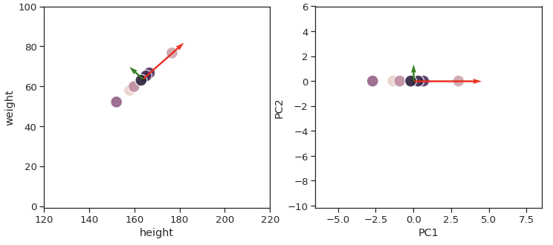
Bagaimana PCA Bekerja?
Panah merah dan hijau adalah axis PCA yang diplot pada data original
Arah axis PCA tersebut diputar sehingga menjadi x dan y axis baru

Slide 29
Langkah Perhitungan PCA
Langkah-langkah dalam PCA adalah sebagai berikut:
Menstandarisasi data untuk memastikan bahwa setiap variabel memiliki mean 0 dan variance 1.
Menghitung matriks kovarians atau matriks korelasi untuk dataset yang telah distandarisasi.
Menghitung eigenvector dan eigenvalue dari matriks kovarians atau korelasi.
Mengurutkan eigenvalues dalam urutan menurun dan memilih k eigenvector terbesar yang sesuai dengan k eigenvalues terbesar. Jumlah k ini merupakan jumlah dimensi dari subspace fitur yang baru, dan harus kurang dari jumlah dimensi asli dataset.
Membuat matriks proyeksi W dari k eigenvector yang dipilih.
Mengubah dataset asli X melalui W untuk mendapatkan subspace fitur baru Y yang berdimensi k.

Slide 30
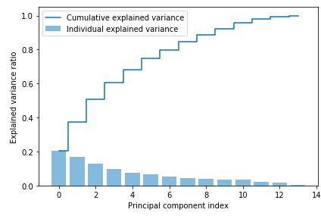
PCA Explained Variance
Explained Variance adalah ukuran statistik dari berapa banyak variasi dalam dataset dapat dikaitkan dengan masing-masing principal component yang dihasilkan oleh metode PCA
Diagram Cumulative Explained Variance menggambarkan seberapa banyak informasi dari data yang dapat dijelaskan dengan hanya menggunakan beberapa PC

Slide 31
Studi Kasus PCA

Slide 32
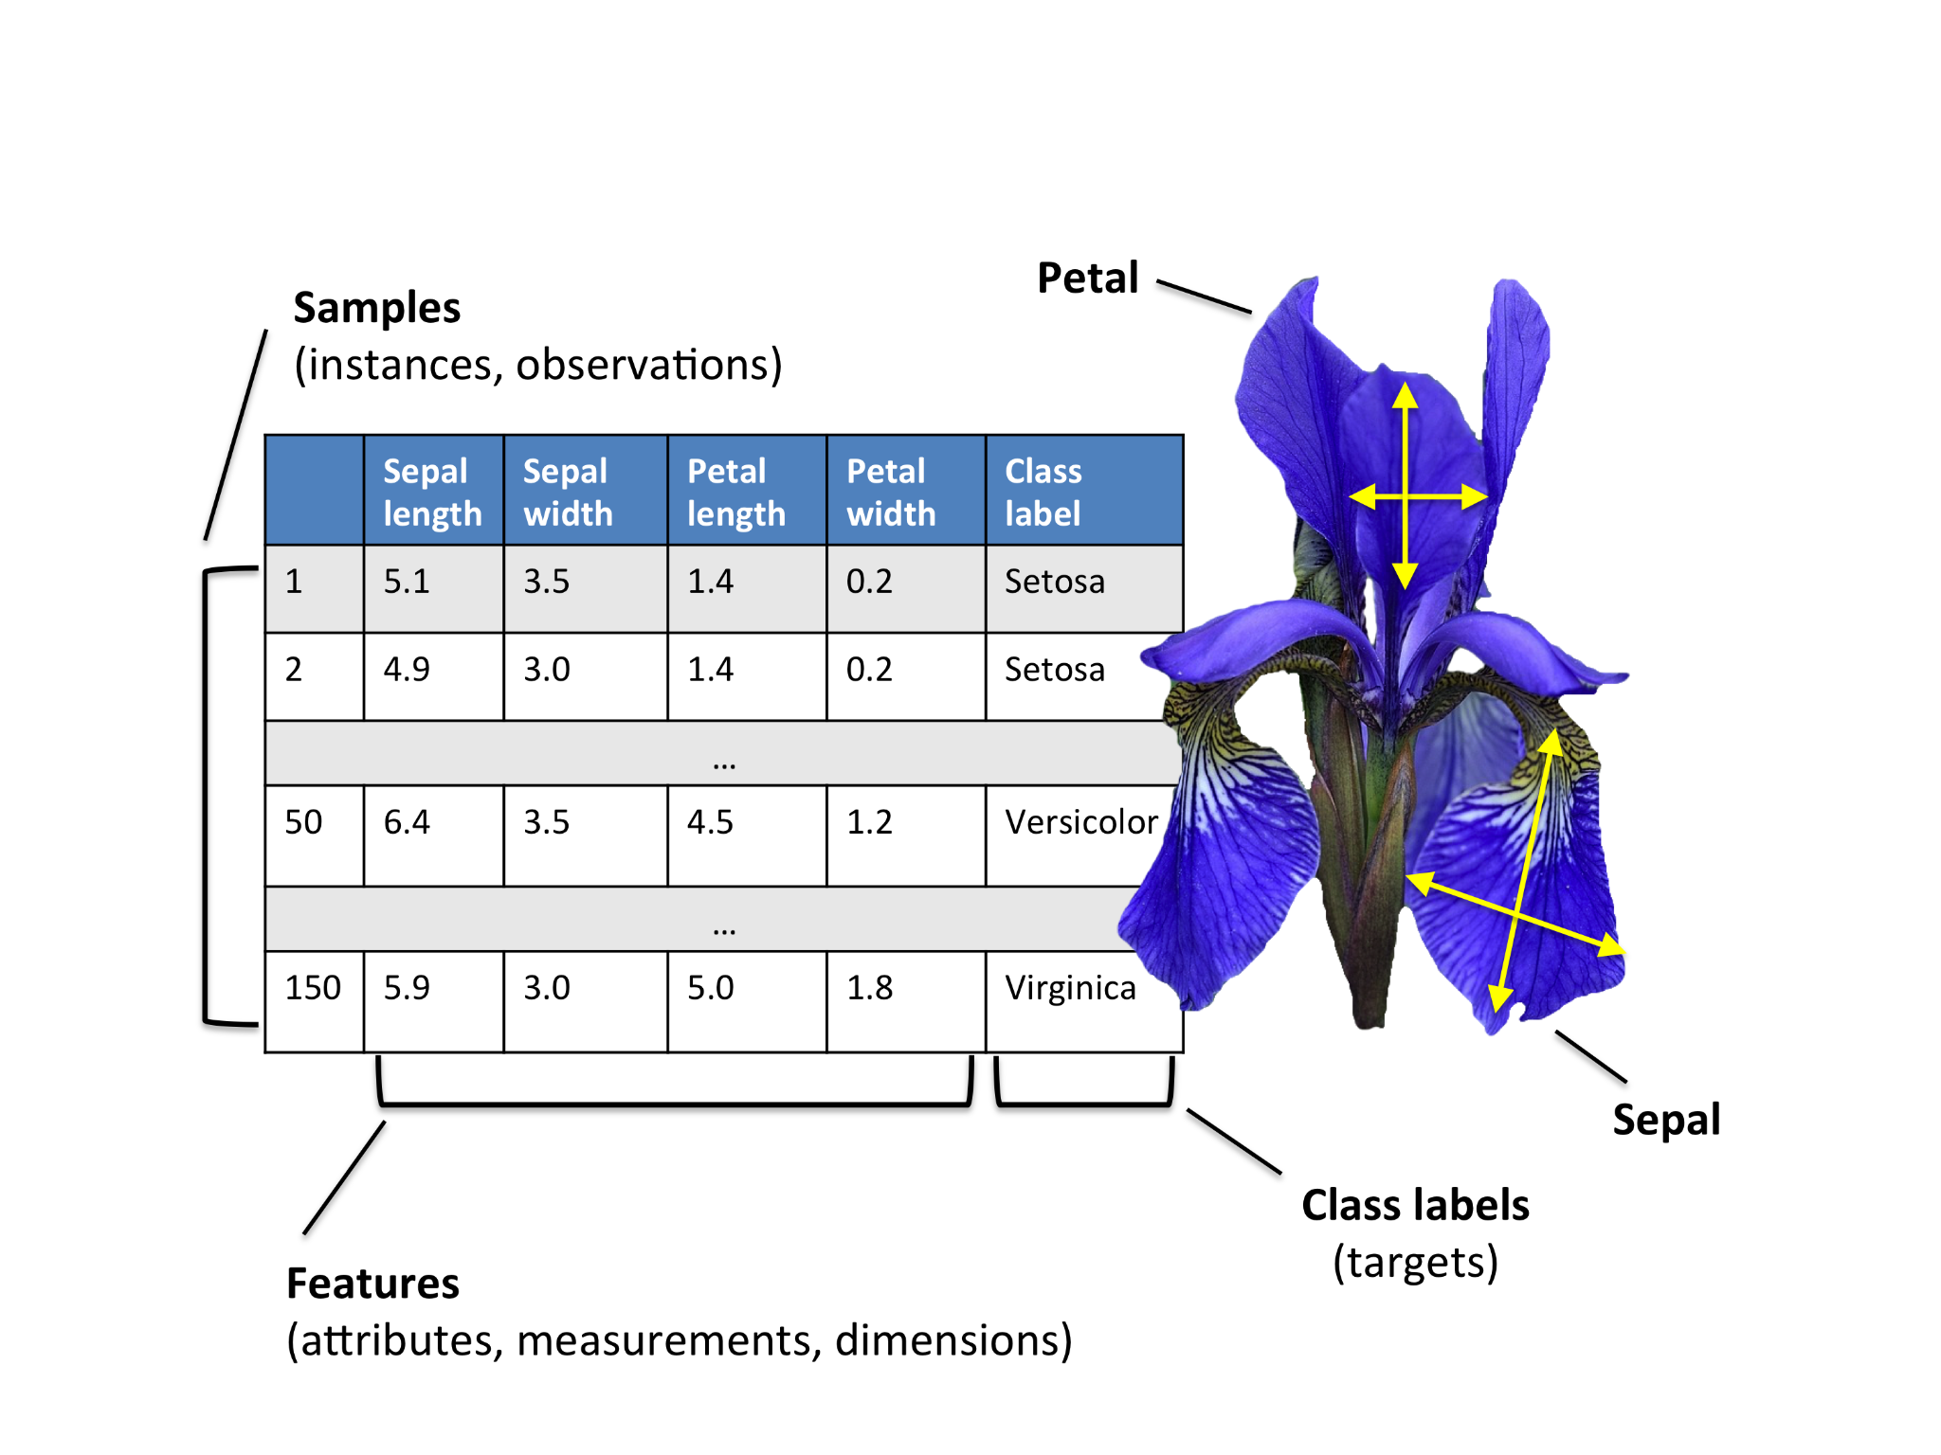
Studi Kasus
Kita akan mencoba mengimplementasikan step-by-step PCA dengan menggunakan iris dataset.
Source

Slide 33
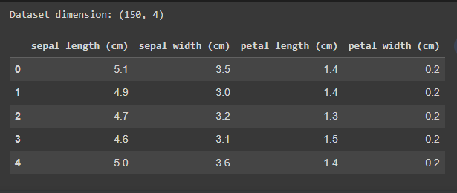
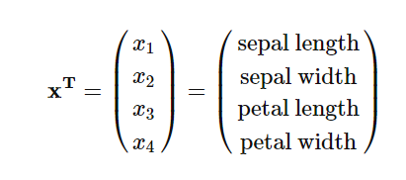
Studi Kasus
Langkah 1: Load iris dataset.
Dataset iris tersimpan dalam bentuk matriks 150 x 4, di mana setiap kolom adalah fitur yang berbeda, dan setiap baris mewakili sampel bunga yang terpisah.
Setiap baris sampel dapat digambarkan sebagai vektor 4-dimensi.

Slide 34
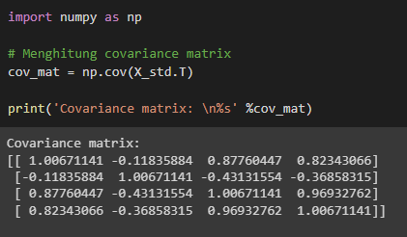
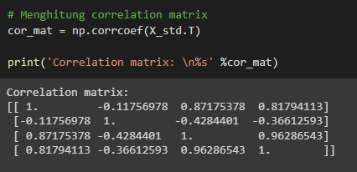
Studi Kasus
Langkah 2: Menghitung matriks kovarians atau matriks korelasi untuk dataset yang telah distandarisasi.
Covariance matrix:
Correlation matrix:
Covariance matrix menunjukkan seberapa besar perubahan dari dua random variabel secara bersama-sama, sedangkan correlation matrix menunjukkan hubungan antara dua random variabel secara linear. Dalam hal ini, correlation itu adalah bentuk normalisasi dari covariance.
Jadi, jika covariance tidak punya batas maksimal dan minimal, correlation punya batas [-1, 1] yang membantu kita untuk membuat derajat hubungan antara satu variabel dengan variabel yang lain.

Slide 35
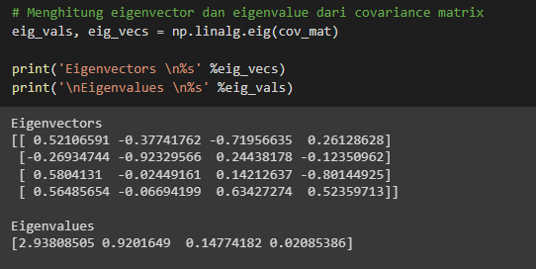
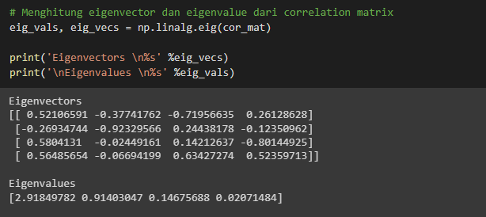
Studi Kasus
Langkah 3: Menghitung eigenvector dan eigenvalue dari matriks kovarians atau korelasi.
Kita dapat melihat bahwa kedua pendekatan tersebut menghasilkan pasangan eigenvector dan eigenvalue yang nilainya hampir sama.

Slide 36
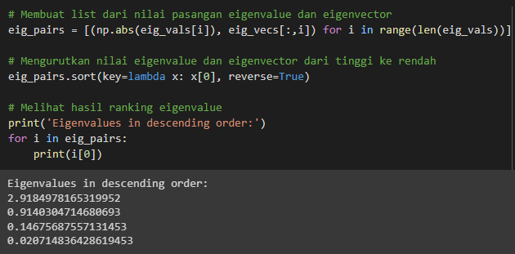
Studi Kasus
Langkah 4: Mengurutkan eigenvalues dalam urutan menurun dan memilih k eigenvector terbesar yang sesuai dengan k eigenvalues terbesar.

Slide 37
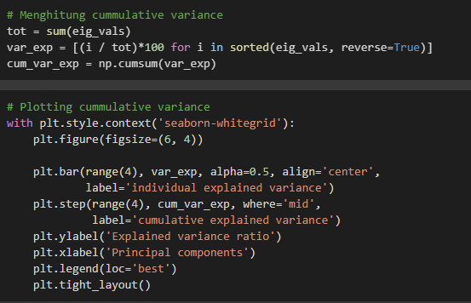
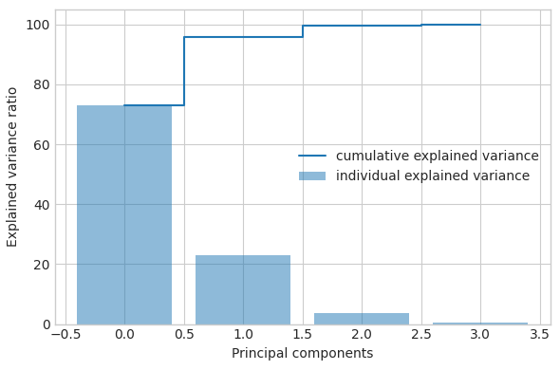
Studi Kasus
Langkah 5: Menghitung explained variance.
Grafik di atas menunjukkan bahwa sebagian besar variansi (72,77% dari variansi secara tepat) dapat dijelaskan oleh PC1 saja. PC2 masih memiliki informasi yang signifikan (23,03%), sementara PC3 dan PC5 dapat dihilangkan tanpa kehilangan terlalu banyak informasi. Dengan demikian, PC1 dan PC2 secara bersama-sama mengandung 95,8% informasi.

Slide 38
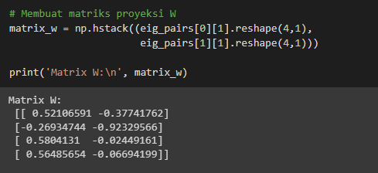
Studi Kasus
Langkah 6: Membuat matriks proyeksi W dari k eigenvector yang dipilih.
Di sini, kita mengurangi ruang fitur 4-dimensi menjadi subruang fitur 2-dimensi, dengan memilih dua eigenvector teratas dengan eigenvalue tertinggi untuk membuat matriks eigenvector d × k-dimensi kita yaitu W.

Slide 39
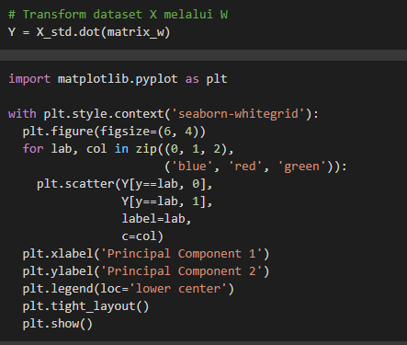
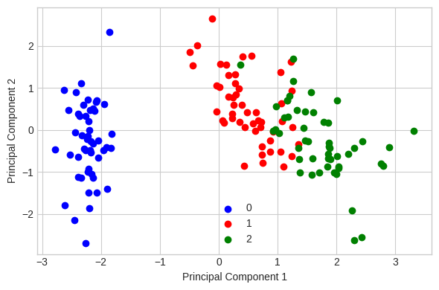
Studi Kasus
Langkah 7: Mengubah dataset asli X melalui W untuk mendapatkan subspace fitur baru Y yang berdimensi k.

Slide 40
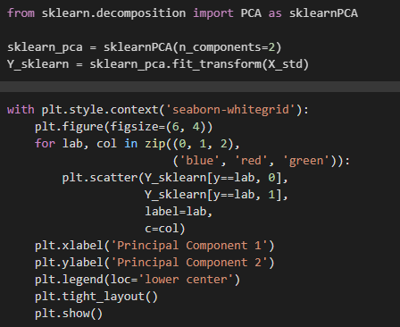
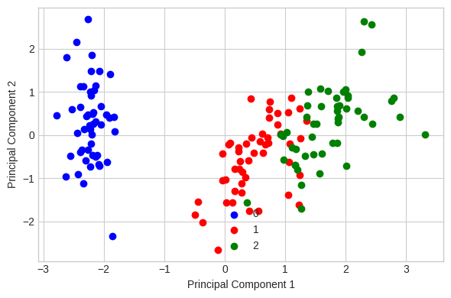
Shortcut: Implementasi PCA dengan `scikit-learn`
Untuk tujuan pembelajaran, kita telah melakukan langkah yang panjang untuk menerapkan PCA pada dataset Iris. Untungnya, scikit-learn memiliki function yang dapat kita gunakan untuk implementasi PCA.

Slide 41
Hands-on

Slide 42
Terima Kasih

